Slide 1
Phân tích dữ liệu chuỗi thời gian trong bài toán đánh giá và dự đoán khả năng hồi phục của bệnh nhân đột quỵ
Viettel Digital Talents
Ngày 24 tháng 6 năm 2022
Presenter: Trần Lê Phương Thảo

Slide 2
Table of contents
About the problem
Methodology
01
03
Giới thiệu về bài toán
Vector Autoregressive Model (VAR)
LightGBM
Long short-term memory (LSTM)
Data Analysis
Experiments
02
04
Data preprocessing
Data Extraction
Time Series Decomposition
Performance Metrics
Results
Conclusion
Future Work
05
02
Tóm tắt lại kết quả của bài toán
Xây dựng những hướng có thể phát triển thêm cho bài toán

Slide 3
About the problem
01

Slide 4
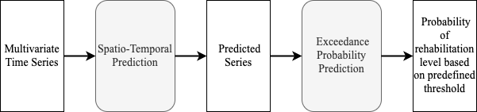
About the problem
Dựa vào dữ liệu thời gian của các đặc trưng trong môi trường lâm sàng để dự đoán và đánh giá khả năng hồi phục của bệnh nhân trong tương lai
Ưu điểm: trợ giúp nhân viên y tế, không cần sự tham gia của các thiết bị y tế
Hạn chế: chỉ áp dụng được cho một số loại bệnh
Mục tiêu:
(1) dự báo số bước và tốc độ đi bộ dựa vào chuỗi thời gian trong quá khứ
(2) ước lượng khả năng hồi phục của bệnh nhân trong khoảng thời gian được xác định trong tương lai

Slide 5
Data analysis
02

Slide 6
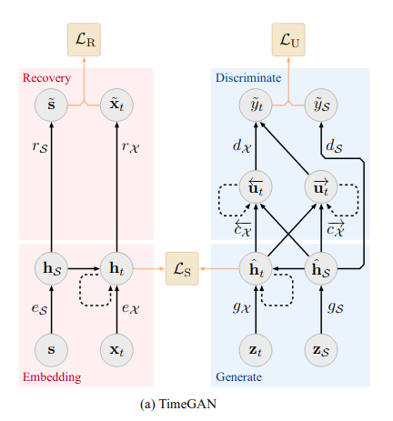
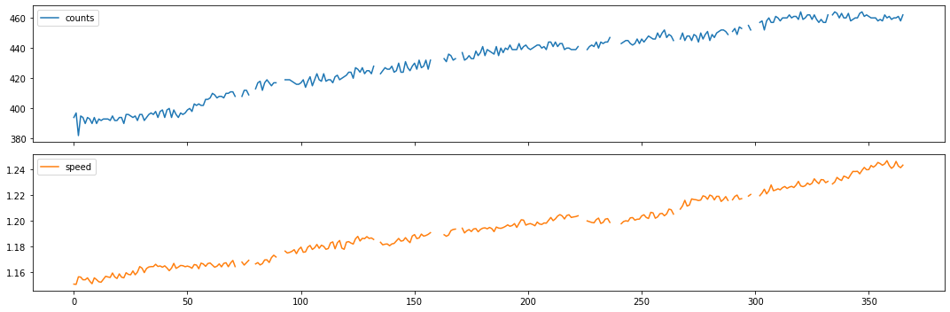
Dataset
Tập dữ liệu RSPDC bao gồm chuỗi thời gian về số bước đi và tốc độ đi bộ của 31 đối tượng bệnh nhân đột quỵ.
Source: Synthetic Time-Series Data: A GAN approach | by Fabiana Clemente | Towards Data Science

Slide 7
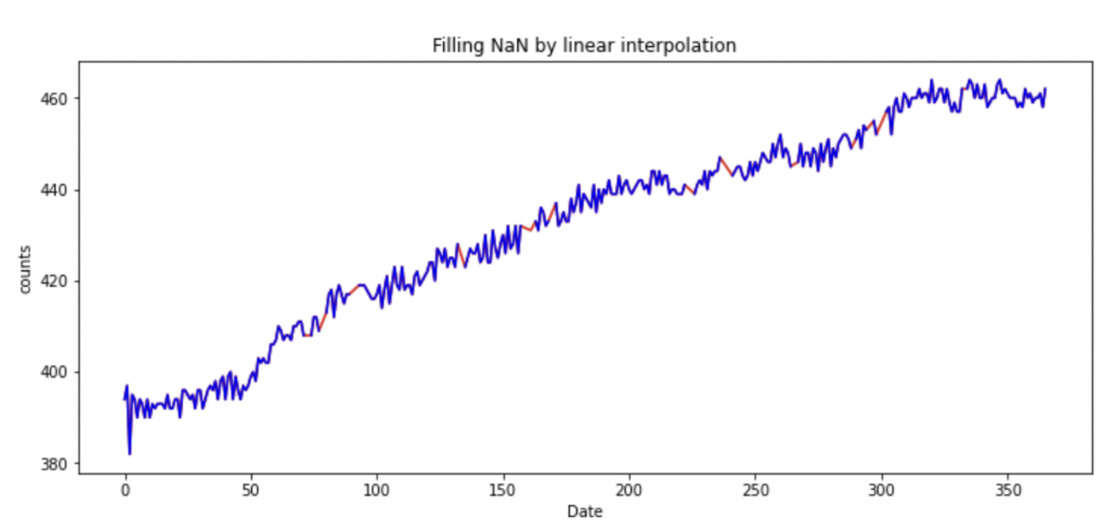
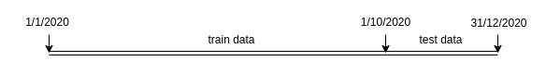
Data Preprocessing
Gap Filling Techniques
Linear Interpolation
Split dataset
Thực hiện huấn luyện mô hình cho dữ liệu thời gian của 1 đối tượng

Slide 8
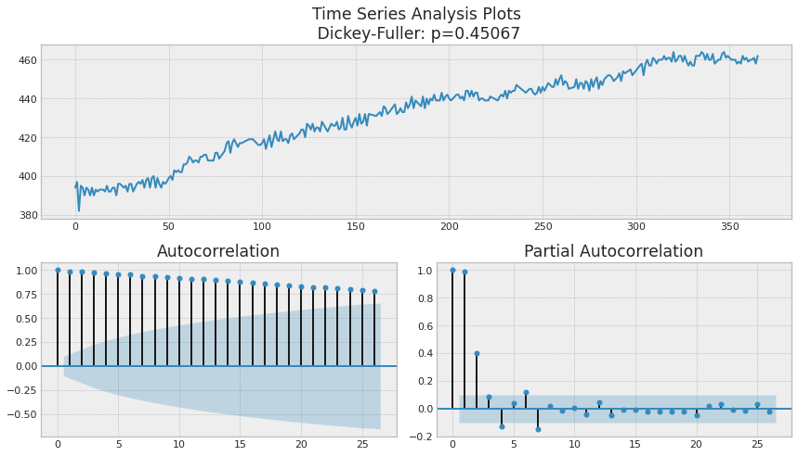
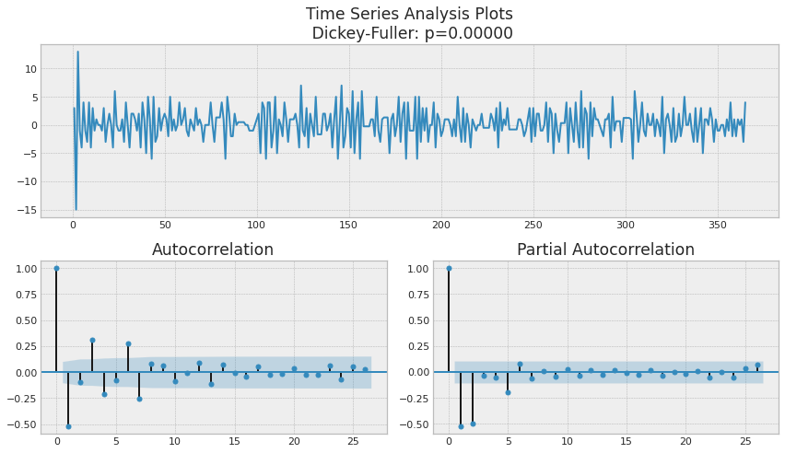
Data Extraction
Kiểm định nghiệm đơn vị
Xác định tính dừng của chuỗi bằng kiểm định Augmented Dickey-Fuller (ADF test)
p-value > 0.05
Sai phân bậc 1
Chuỗi sai phân bậc 1 có tính dừng

Slide 9
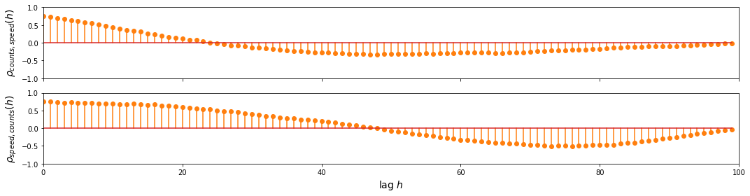
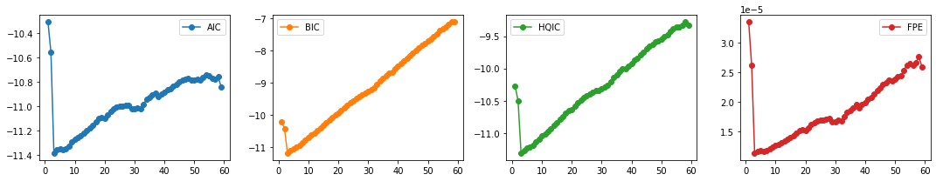
Data Extraction
Kiểm định độ trễ (lag)
Mối liên hệ giữa
biến counts - độ trễ của biến speed,
và ngược lại
Độ trễ tối ưu khi chỉ số AIC đạt nhỏ nhất
lag = 3

Slide 10
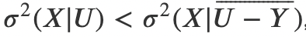
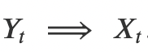
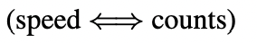
Data Extraction
Granger Causality Test
Sử dụng để kiểm chứng chiều hướng tác động của các cặp biến để xác định biến nguyên nhân và biến kết quả
 | counts-X | speed_X
counts_Y | 1.000000 | 0.000000
counts_Y | 0.000904 | 1.000000
Nếu
Granger Causation Matrix
thì
Dựa vào Granger Causation Matrix, có p-value < 0.05
Suy ra

Slide 11
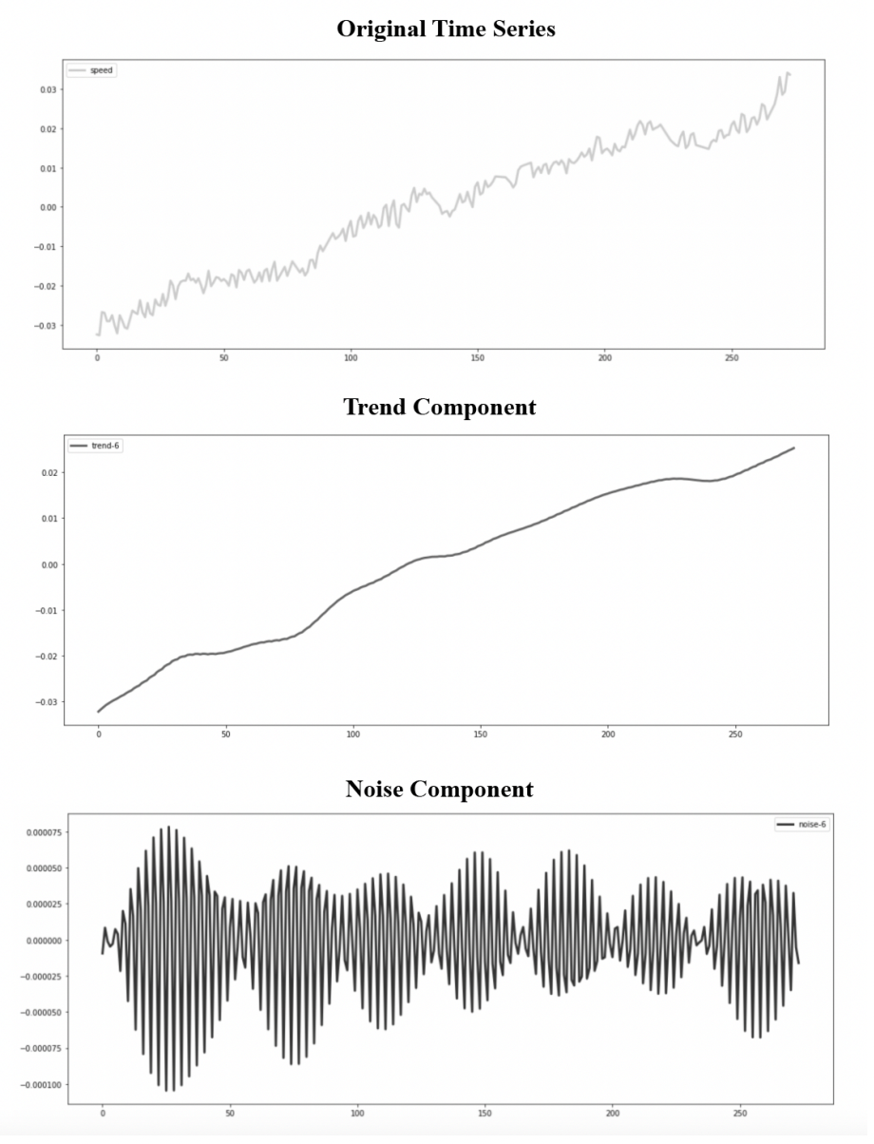
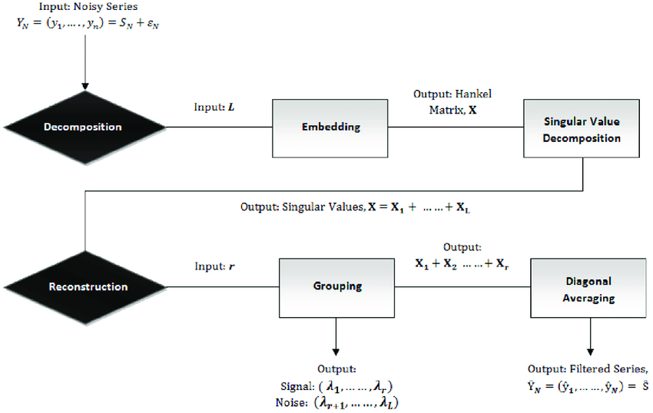
Time Series Decomposition
Singular Spectrum Analysis (SSA)
Source: The basic singular spectrum analysis (SSA) process [36]. | Download Scientific Diagram (researchgate.net)

Slide 12
Methodology
03

Slide 13
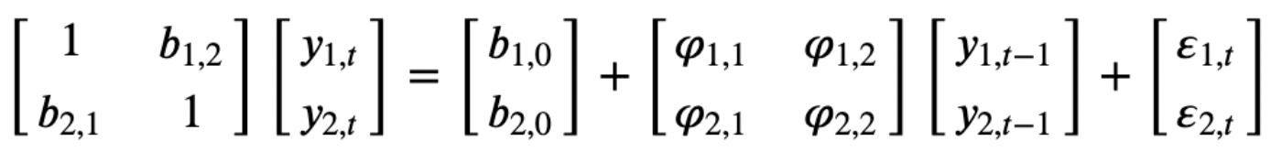
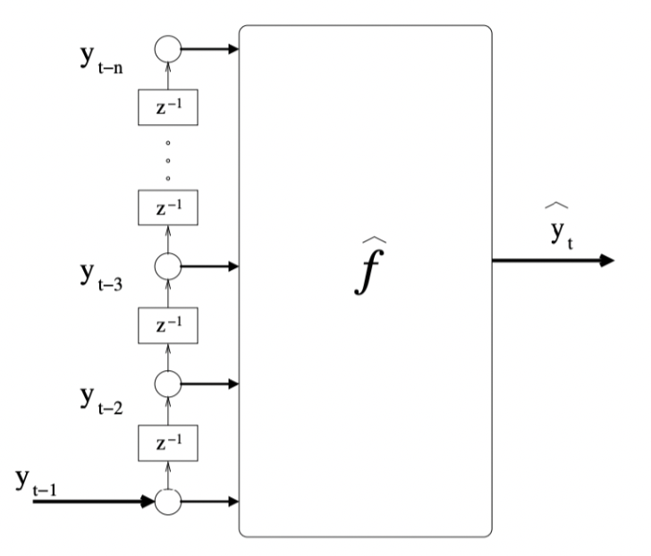
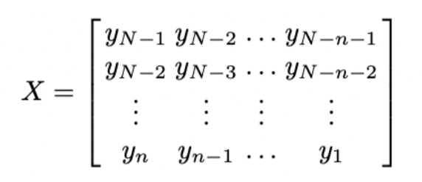
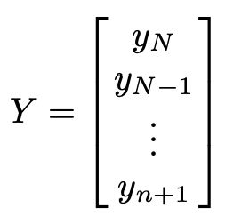
Spatio-Temporal Prediction
Vector Auto-Regressive Model (VAR)
Auto-Regressive (AR)
Moving Average (MA)
LightGBM
One-step Forecasting
Supervised Learning Setting
Training Set
Output Vector

Slide 14
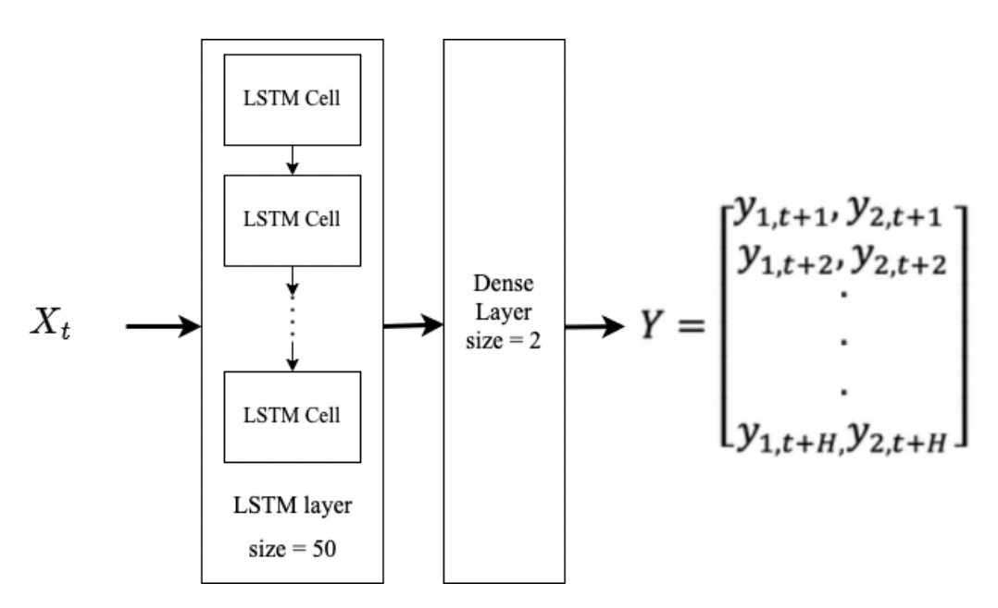
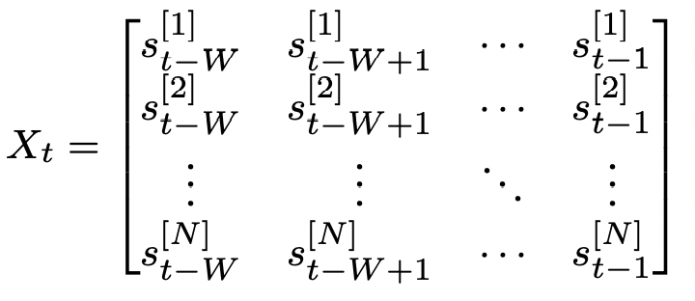
Spatio-Temporal Prediction
Long short-term memory (LSTM)

Slide 15
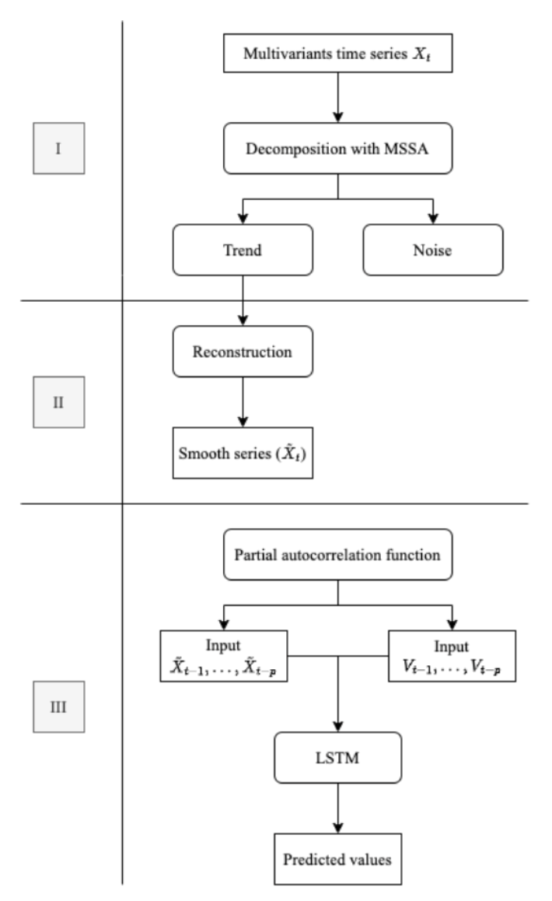
Spatio-Temporal Prediction
Combine LSTM with SSA
Stage 1. Phân tách theo phương pháp đơn phổ (SSA) từ chuỗi dữ liệu thời gian ban đầu thành 2 yếu tố thành phần là xu hướng (trend) và phần nhiễu (noise).
Stage 2. Tái cấu tạo chuỗi thời gian sau khi loại bổ phần nhiễu (noise).
Stage 3. Sử dụng mô hình đự đoán LSTM, dựa vào hàm tự tương quan một phần PACF (Partial autocorrelation function) để xác định đỗ trễ.

Slide 16

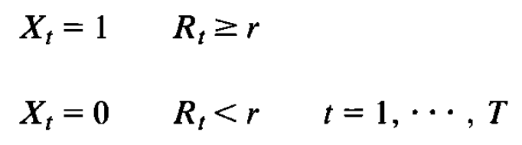
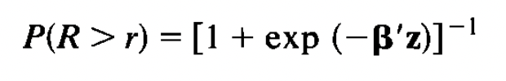
Exceedance Probability Prediction
Binary Classification
Forecast Ensemble
Định nghĩa giá trị của nhãn
Logistic Regression
Source: Tập tin:Random forest diagram complete.png – Wikipedia tiếng Việt

Slide 17
Experiments
04

Slide 18
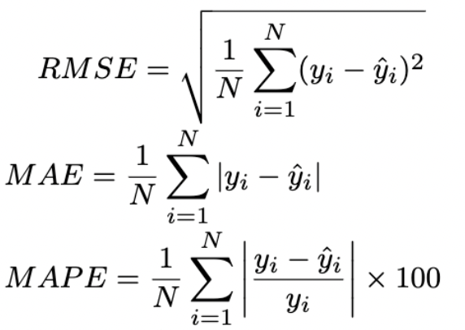
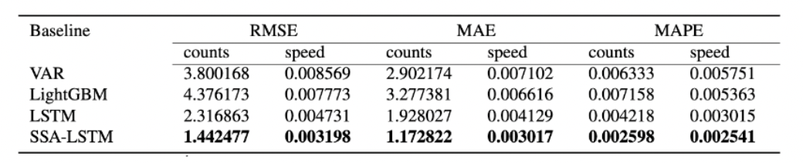
Spatio-Temporal Prediction
Perfomance Metrics
Results

Slide 19
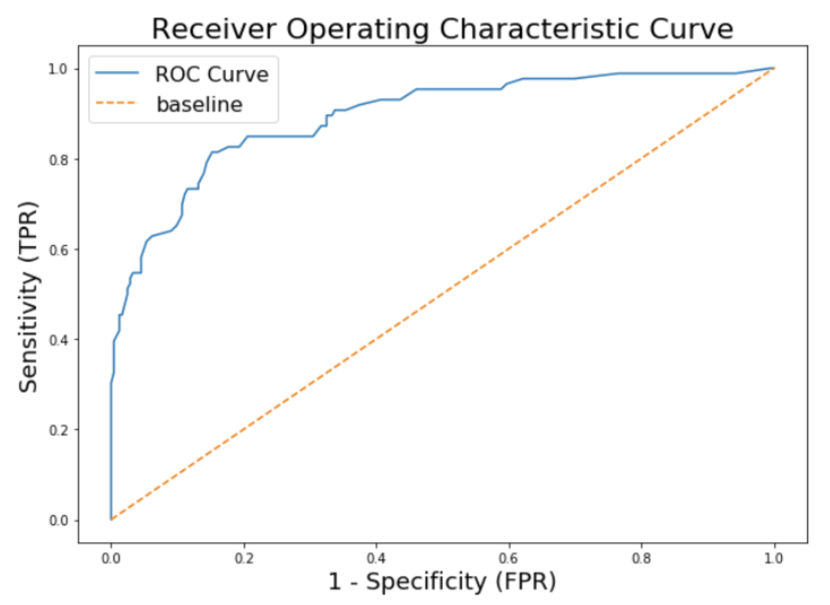
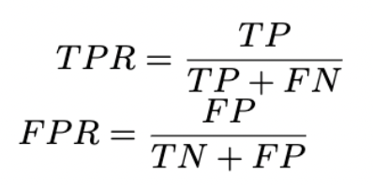
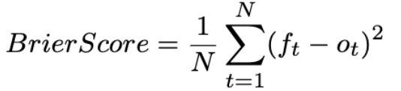
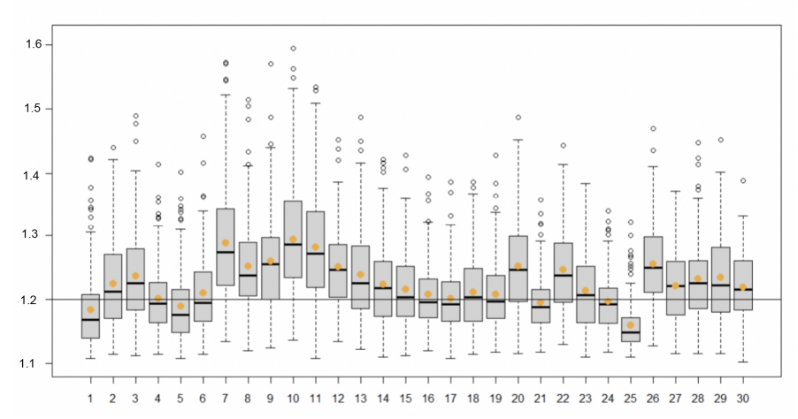
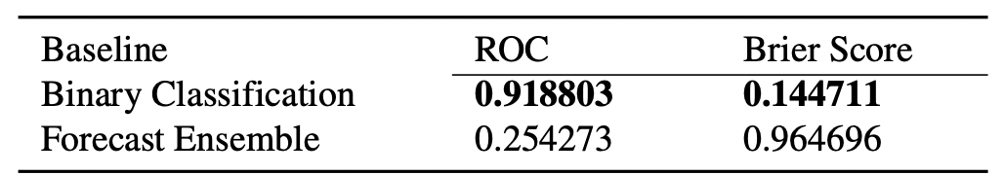
Exceedance Probability Prediction
Perfomance Metrics
Results

Slide 20
Conclusion
05

Slide 21
Conclusion
Bài toán dự đoán số bước đi và tốc độ trong tương lai
Phân tích dữ liệu cho các kiểm định nghiệm đơn vị, độ trễ và nhân quả Granger là cần thiết cho việc xây dựng mô hình hồi quy VAR
Time Series Decomposition, đặc biệt là phương pháp Singular Spectrum Analysis (SSA) đóng vai trò quan trọng trong việc cải thiện chất lượng dự đoán của mô hình LSTM
Bài toán ước lượng xác suất khả năng hồi phục của bệnh nhân
Cách tiếp cận Binary Classification mang lại độ chính xác dự đoán cao

Slide 22
Future Work
06

Slide 23
Future Work
Bài toán dự đoán số bước đi và tốc độ trong tương lai
Mở rộng thêm các biến dữ liệu thời gian như độ dài trung bình bước đi, nhịp tim trong lúc hoạt động
Chuỗi thời gian đếm counts có thể giải quyết vấn đề dự báo nguyên bằng phương pháp Croston
Sử dụng thêm những lý thuyết và kỹ thuật thống kê trong tiền xử lý như biến đổi Fourier, biến đổi Wavelet
Bài toán ước lượng xác suất khả năng hồi phục của bệnh nhân
Sử dụng phương pháp lấy mẫu Boostrap để tính kết quả xác suất trung bình cho cả khoảng thời gian tương lai xác định trước

Slide 24
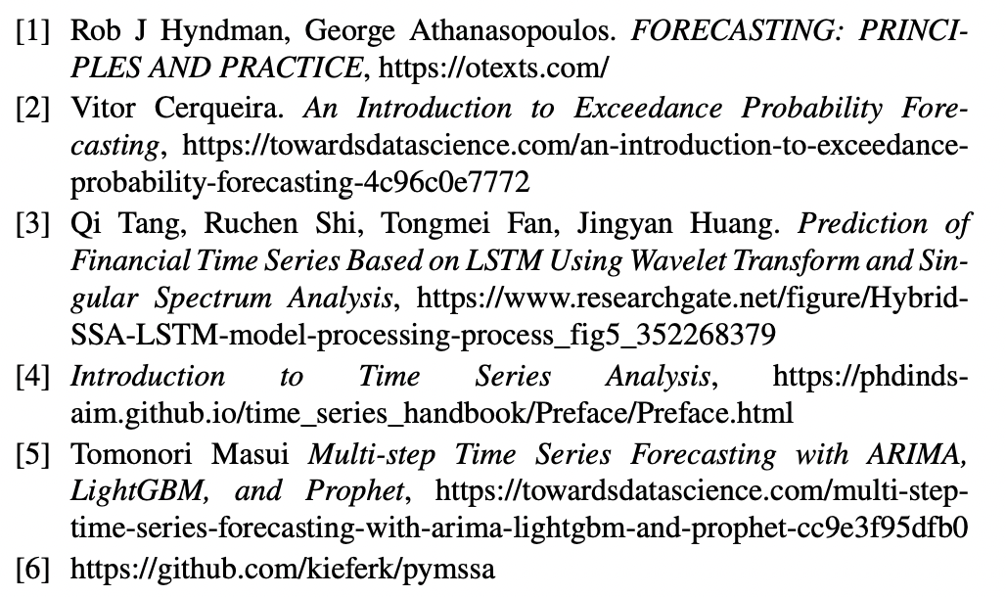
Reference

Slide 25
Q&A

